Slide 1
Причины речевых нарушений
“Все мы родом из детства”
Сент-Экзюпери

Slide 2
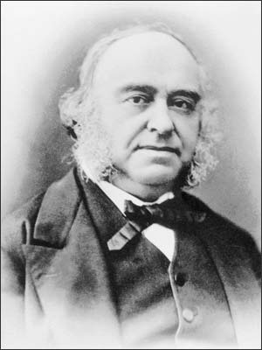
Поль Брока (28.6.1824 - 9.7.1880)

Slide 3
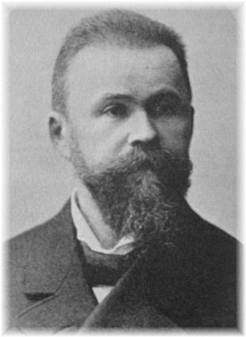
Карл Вернике (1848 - 1905)

Slide 4
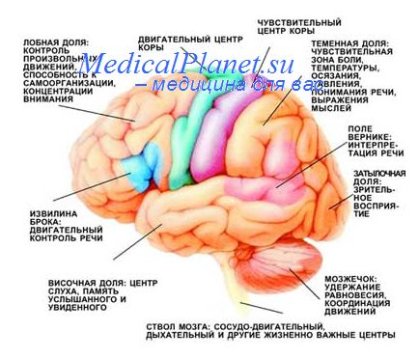

Slide 5
Причины нарушений речи
Внутриутробные: токсикозы, курение, алкоголь, угроза выкидыша,
патология плаценты, повышенное артериальное давление у мамы,
заболевания крови, инфекционные и сахарный диабет.
Неблагоприятные роды и их последствия: родовые травмы головного
мозга и шейного отдела позвоночника. Асфиксии во время родов.
Масса тела новорожденного менее 1500 грамм.
Заболевания перенесённые ребёнком в первые годы жизни; инфекционные заболевания, нейроинфекции, заболевания или ушибы головного мозга, травмы лицевого скелета.
Наследственная предрасположенность и генетические заболевания:
Особенности строения мягкого и твёрдого неба, укороченная подъязычная связка, особенности развития речевых зон мозга.

Slide 6
Критические периоды в развитии речевой функции у детей
Первый критический период | Второй критический период | Третий критический период
1-2 года жизни | 3 года | 6-7 лет
Формируются предпосылки речи и начинается речевое развитие; складываются основы коммуникативного поведения; движущей силой развития речи становится потребность в общении | Интенсивно развивается связная речь, происходит переход от ситуационной речи к контекстной; | Начало развития письменной речи
Интенсивное развитие корковых речевых зон, в частности центра Брока | Рассогласованность в работе центральной нервной системы, в нейроэндокринной и сосудистой регуляции | «Срывы» нервной деятельности из-за возрастания нагрузки на ЦНС
Задержка речевого развития, недоразвитие речи | Заикание, мутизм, отставание речевого развития | Заикание

Slide 7
Направления логопедической работы:
Развитие речевого дыхания.
Развитие фонематического слуха.
Развитие мелкой и речевой моторики.
Работа по формированию правильного уклада
артикуляционного аппарата.
Работа по вызову звука.
Работа над автоматизацией звука.
Работа над формированием грамматического строя речи.
Работа над формированием связной речи.
Работа по обучению грамоте и профилактики дисграфии.

Slide 8
Задачи для родителей:
Постоянное совершенствование мелкой и общей моторики.
Закрепление произношения поставленных логопедом звуков.
Обогащение, уточнение и активизация отработанной педагогом лексики.
Упражнение в правильном употреблении сформированных
грамматических категорий.
Развитие внимания, памяти, логического мышления в играх и упражнениях
на бездефектном материале.
Закрепление формирующихся навыков звуко-буквенного анализа.

